Slide 1
АССОЦИАЦИИ «ЭЛЕКТРОКАБЕЛЬ» – 20 ЛЕТ
Д.т.н., проф. И.Б.Пешков
Почетный Президент Ассоциации «Электрокабель»

Slide 2
ПРЕОБРАЗОВАНИЯ СТРУКТУРЫ УПРАВЛЕНИЯ КАБЕЛЬНОЙ ПРОМЫШЛЕННОСТЬЮ С 1975 г. ПО 2003 г.
1966 – 1975 - Главное управление кабельной промышленности
Минэлектротехпрома СССР (Главкабель)
1975 – 03.1986 - Главное управление кабельной промышленности,
ВПО «Союзэлектрокабель»
03.1986 – 03.1988 - «Главэлектрокабель»
(Постановление Совета Министров СССР № 1284 от 20.12.1985 г.)
03.1988 – 08.1989 - ГПО «Союзэлектрокабель»
(Постановление Совета Министров СССР № 57 от 18.01.1988 г.)
08.1989 – 10.1991 - ВХА «Электрокабель»
(Постановление Совета Министров СССР № 688 от 26.08.89 г. и
приказ Министра № 258 от 05.06.1990 г.)
10.1991 – 09.1995 - Ассоциация «Электрокабель»
(Учредительный договор о создании Ассоциации «Электрокабель» от 16.10.1991 г., Устав зарегистрирован в Московской регистрационной Палате 18.02.1992 г. № 8464)
09.1995 – 13.01.2003 - Международная общественная организация Ассоциация «Электрокабель»
(Устав принят Общим собранием членов 29.09.1995 г., зарегистрирована в Минюсте РФ от 21.03.1996 г., свидетельство 3160)
13.01.2003 – по н/время - НП Ассоциация «Электрокабель»
(Преобразована и утвержден Устав собранием от 13.01.2003 г., регистрация в Министерстве РФ по налогам и сборам
№ 1037722010204 от 26.02.2003 г.
1

Slide 3
РУКОВОДИТЕЛИ КАБЕЛЬНОЙ ПРОМЫШЛЕННОСТИ
И АССОЦИАЦИИ «ЭЛЕКТРОКАБЕЛЬ»
Еременко М.Ф. - 1941 – 1970 г.г.
Быков А.С. - 1970 – 1977 г.г.
Греблов И.М. - 1977 – 1986 г.г.
Повеличенко А.П. - 1986 – 1990 г.г.
Лепешкин В.А. - 1990 – 1992 г.г.
Пешков И.Б.
Кадыров Г.Х. - 1991 – 1994 г.г.
Пешков И.Б. - 1994 – 2011 г.г.
Мещанов Г.И. - 2011 г. – по настоящее время
2

Slide 4
СОСТАВ ПЕРВОГО ПРАВЛЕНИЯ АССОЦИАЦИИ «ЭЛЕКТРОКАБЕЛЬ», ИЗБРАННЫЙ НА ОБЩЕМ СОБРАНИИ АССОЦИАЦИИ
16 ОКТЯБРЯ 1991 ГОДА
Бульхин А.К. - «КЗСК»
Гнатенко В.И. - «Азовкабель»
Елизаров А.П. - «Беларускабель»
Зыман А.З. - «Молдавкабель»
Кадыров Г.Х. - Ассоциация «Электрокабель»
Махкамов Т.Р. - «Ташкенткабель»
Пешков И.Б. - НПО «ВНИИКП»
Сасунцян Э.П. - «Армкабель»
Седых И.М. - «Камкабель»
3

Slide 5
ОБЪЕМ ВЫПУСКА КАБЕЛЬНЫХ ИЗДЕЛИЙ ПО ВЕСУ МЕДИ НА ПРЕДПРИЯТИЯХ АССОЦИАЦИИ «ЭЛЕКТРОКАБЕЛЬ»
В 1990 – 2010 ГОДАХ
4

Slide 6
ЗАДАЧИ АССОЦИАЦИИ «ЭЛЕКТРОКАБЕЛЬ»
Содействие развитию и совершенствованию производства кабельной продукции и материалов для нее на предприятиях членов Ассоциации
Содействие развитию инновационного и производственного потенциала членов Ассоциации, международного сотрудничества производителей кабельной продукции, оборудования и материалов
Представление и защита общих прав и интересов членов Ассоциации в центральных и местных органах государственной власти и управления, общественных и международных организациях, судах и иных организациях
Выработка рекомендаций по основным направлениям развития кабельной отрасли и технологии кабельного производства
Оказание содействия членам Ассоциации в обеспечении основными материалами кабельного производства
5

Slide 7
Ассоциация «Электрокабель»
Общее количество членов Ассоциации – 91
Россия - 69 Армения - 1
Украина - 11 Казахстан - 1
Беларусь - 6
Узбекистан - 3
1
2
76
1
2
15
ПОЛНОМОЧНЫЕ ЧЛЕНЫ
производители кабельной продукции
включая:
6 производителей медной катанки
ОАО «ВНИИКП»
АССОЦИИРОВАННЫЕ ЧЛЕНЫ
Производители материалов, оборудования
ГОЛОВНОЙ НАУЧНО-
ТЕХНИЧЕСКИЙ ЦЕНТР
ЧЛЕНЫ АССОЦИАЦИИ ПРОИЗВОДЯТ СВЫШЕ 90% КАБЕЛЬНОЙ ПРОДУКЦИИ НА ТЕРРИТОРИИ СНГ
6

Slide 8
СТРУКТУРА УПРАВЛЕНИЯ АССОЦИАЦИЕЙ «ЭЛЕКТРОКАБЕЛЬ»
Общее собрание членов Ассоциации «Электрокабель»
Президент
Правление Ассоциации
Вице-президент
Генеральный директор
Секции по направлениям
«Кабели, провода,
шнуры для
телекоммуникаций»
«Кабели и провода
энергетического назначения
и материалы для их
производства»
«Кабели с
резиновой
изоляцией»
«Качество
и оценка соответствия»
«Обмоточные
провода»
Фонд поддержки предприятий кабельной промышленности
7

Slide 9
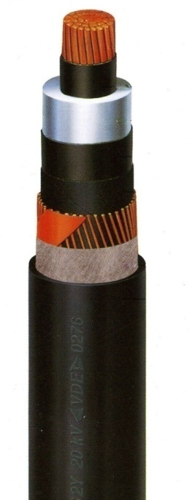
БАЗОВЫЕ КОНСТРУКЦИИ СИЛОВЫХ КАБЕЛЕЙ С ИЗОЛЯЦИЕЙ ИЗ СШИТОГО ПОЛИЭТИЛЕНА НА НАПРЯЖЕНИЕ 10 И 110 кВ
10 Кв
110 кВ
Кабели общепромышленного исполнения
с оболочкой из поливинилхлоридного пластиката или полиэтилена
Кабели повышенной пожаробезопасности
с оболочкой из поливинилхлоридного пластиката специальных марок или безгалогенных композиций на основе полиолефинов
8

Slide 10
ДИНАМИКА ОБЪЕМОВ ПРОИЗВОДСТВА СИЛОВЫХ КАБЕЛЕЙ
НА ПРЕДПРИЯТИЯХ АССОЦИАЦИИ «ЭЛЕКТРОКАБЕЛЬ»
тыс. км
9

Slide 11
ПЕРЕЧЕНЬ ЗАВОДОВ – ПРОИЗВОДИТЕЛЕЙ КАБЕЛЕЙ С ИЗОЛЯЦИЕЙ
ИЗ СШИТОГО ПОЛИЭТИЛЕНА АССОЦИАЦИИ «ЭЛЕКТРОКАБЕЛЬ»
Наименование завода, число технологических линий |  | Напряжение выпускаемых кабелей, кВ | Год начала выпуска | Технология
ООО «Камский кабель», 3 линии | 1 2 | 10 110 – 220 | 2003 2009 | силановая пероксидная
ЗАО «Кавказкабель», 2 линии | 1 1 | 10 10 – 35 | 2003 2009 | силановая пероксидная
ОАО «Иркутсккабель», 2 линии |  | 10 – 35 | 2004 | пероксидная
ОАО «Электрокабель» Кольчугинский завод, 1 линия |  | 10 – 110 | 2005 | пероксидная
ОАО «Сарансккабель», 2 линии |  | 10 – 35 | 2005 | пероксидная
ОАО «Севкабель», 3 линии | 1 1 1 | 6 – 10 10 – 110 110 – 220 | 2005 2008 | силановая пероксидная
ЗАО Завод «Южкабель», 2 линии | 1 1 | 10 – 110 110 – 330 | 2004 2009 | пероксидная
ОАО «Кирскабель», 1 линия |  | 10 – 110 | 2009 | пероксидная
ОАО «Рыбинсккабель», 1 линия |  | 10 – 35 | 2010 | пероксидная
ООО «Нексанс Рус» 1 линия |  | 10 – 35 | 2009 | пероксидная
ОАО 2Тверьэнергокабель» 1 линия |  | 6 – 10 | 2011 | силановая
10

Slide 12
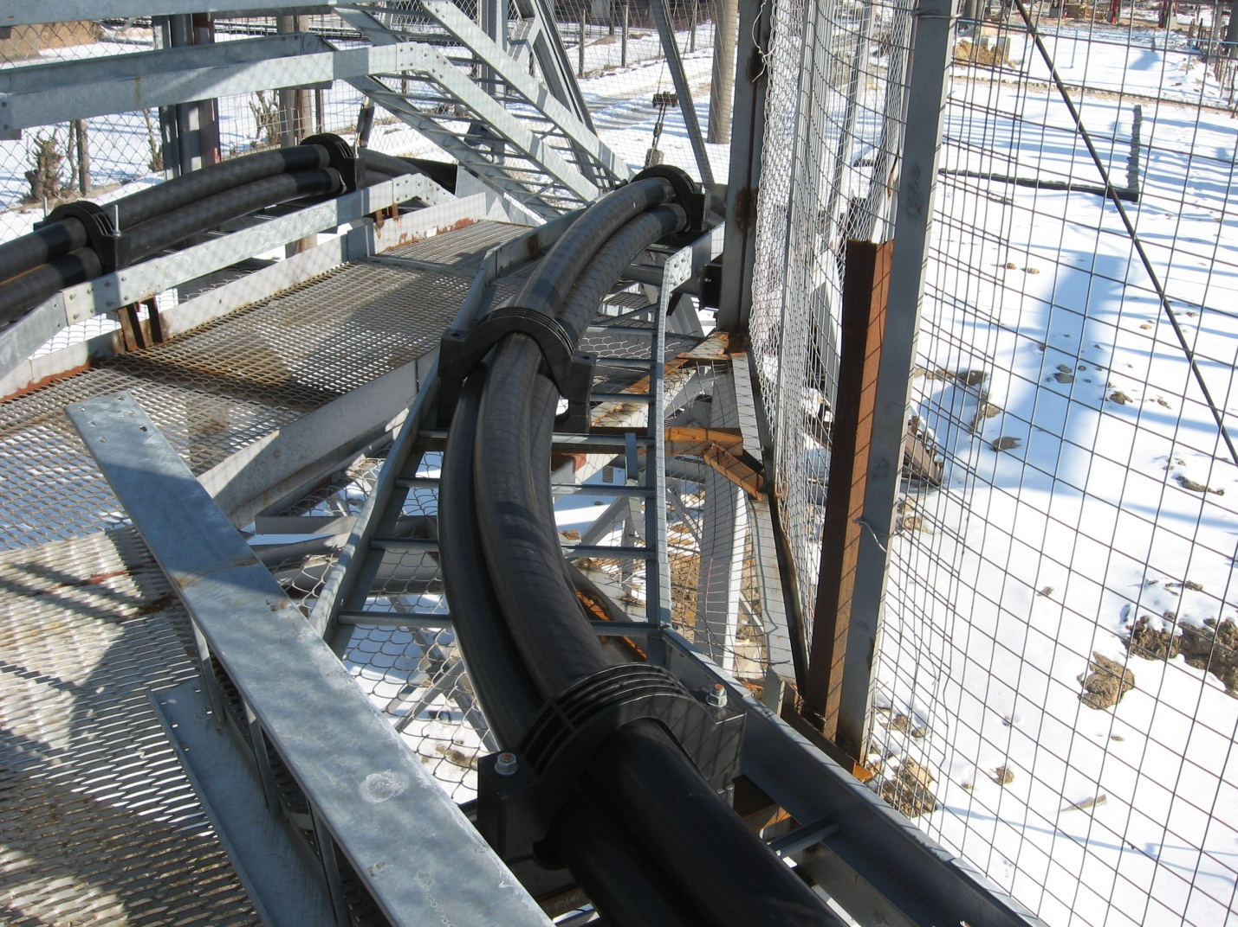
ПЕРВЫЙ КАБЕЛЬ НА НАПРЯЖЕНИЕ 330 кВ С ИЗОЛЯЦИЕЙ ИЗ СШИТОГО ПОЛИЭТИЛЕНА, ИЗГОТОВЛЕННЫЙ ЗАВОДОМ «ЮЖКАБЕЛЬ»
(УКРАИНА, г. ХАРЬКОВ)
11

Slide 13
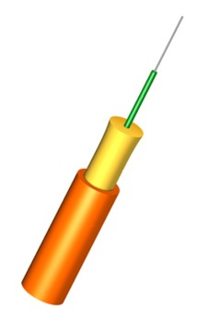
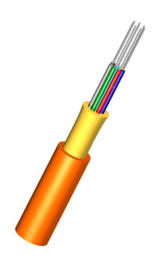
Базовые конструкции оптических кабелей,
выпускаемых на постсоветском пространстве
Оптический кабель,
встроенный в грозозащитный трос
Оптический кабель
самонесущий неметаллический
Подвесной оптический кабель
Оптический кабель
с центральной трубкой
в круглой проволочной броне
Оптический кабель
с броней из стальной
гофрированной ленты
Оптические кабели для внутренней прокладки
с оптическим волокном в плотном полимерном
покрытии (tight buffer)
12

Slide 14
ЗАВОДЫ, ВЫПУСКАЮЩИЕ ОПТИЧЕСКИЙ КАБЕЛЬ
Россия: Белоруссия:
Еврокабель – 1 Белтелекабель
Инкаб Союз – кабель
Кубанькабель
Москабель – фуджикура Казахстан:
Нева – кабель Казцентрэлектропровод
ОКС 01
Оптен Украина:
ОФС Связьстрой – 1 Одескабель
Сарансккабель – Оптика Южкабель
Самарская Оптическая
Кабельная Компания
Севкабель – Оптик
Сибкабель
Трансвок
Электропровод
Эликс – Кабель
Яуза – кабель
13

Slide 15
ДИНАМИКА ПРОИЗВОДСТВА ВОЛОКОННО – ОПТИЧЕСКИХ КАБЕЛЕЙ ПО ПРЕДПРИЯТИЯМ – ИЗГОТОВИТЕЛЯМ В СТРАНАХ СНГ
Тыс. км ОВ
СНГ-изменение к пред. периоду, % | 17,4 | -17,3 | 35,2 | 63,2 | 15,1 | 31,4 | 48,2 | 10,5 | -35,1 | 73,9
В том числе по российским заводам
Всего: | 796 | 628 | 860 | 1397 | 1597 | 1939 | 2948 | 3278 | 2204 | 3850
Изменение к пред. периоду, % | 13,1 | -21,1 | 36,9 | 62,5 | 14,3 | 21,4 | 52,0 | 11,2 | -32,7 | 74,7
14

Slide 16
ПРОГНОЗ ПРОИЗВОДСТВА ВОЛОКОННО – ОПТИЧЕСКИХ КАБЕЛЕЙ
(в одноволоконном исчислении) НА ПОСТСОВЕТСКОЙ ТЕРРИТОРИИ
Тыс. км ОВ
15

Slide 17
БАЗОВЫЕ КОНСТРУКЦИИ САМОНЕСУЩИХ ИЗОЛИРОВАННЫХ ПРОВОДОВ ДЛЯ ВОЗДУШНЫХ ЛИНИЙ ЭЛЕКТРОПЕРЕДАЧ
Типовые конструкции самонесущих изолированных проводов с нулевой несущей жилой:
а – СИП – 2; б – СИП – 2А (1 – токопроводящая жила из алюминиевой проволоки; 2 – изоляция из светостабилизированного СПЭ; 3 – провод освещения; 4 – нулевая несущая жила из сплава алюминия
16

Slide 18
ДИНАМИКА ПРОИЗВОДСТВА ПРОВОДОВ ДЛЯ ВОЗДУШНЫХ ЛИНИЙ ЭЛЕКТРОПЕРЕДАЧ НА ПРЕДПРИЯТИЯХ АССОЦИАЦИИ «ЭЛЕКТРОКАБЕЛЬ»
17

Slide 19
БАЗОВЫЕ КОНСТРУКЦИИ КАБЕЛЕЙ ДЛЯ СТРУКТУРИРОВАННЫХ СИСТЕМ СВЯЗИ (LAN – кабели)
Типы кабелей парной скрутки для СКС:
а – U/UTP; б – F/UTP(S/UTP); в – U/FTP; г – SF/UTP;
д – S/FTP ( 1 – оболочка; 2 – пара; 3 – жила; 4 – общий экран (фольга – оплетка); 5 – индивидуальный экран (фольга – оплетка); 6 – общий экран (оплетка);
7 – общий экран (фольга)
Типы кабелей четверочной скрутки для СКС:
а - U/UTP; б – U/FTP; в – S/FTP (1- оболочка;
2 – звездная четверка; 3 – рабочая пара; 4 – жила;
5 – индивидуальный экран на четверку (фольга);
6 – общий экран (оплетка)
18

Slide 20
ДИНАМИКА ПРОИЗВОДСТВА LAN – КАБЕЛЕЙ НА ПРЕДПРИЯТИЯХ АССОЦИАЦИИ «ЭЛЕКТРОКАБЕЛЬ»
Изменение к пред. году, % | 151 | 120,3 | 74,6 | 74 | 22,8 | 33,6 | 39,7 | 6,7 | 24,4 | 63,3
19

Slide 21
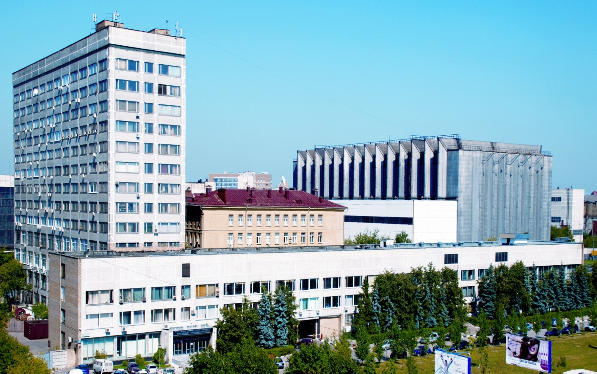
ОАО «ВНИИКП»
20

Slide 22
ПРИОРИТЕТЫ НАУЧНО – ТЕХНИЧЕСКОЙ ДЕЯТЕЛЬНОСТИ
ВНИИ КАБЕЛЬНОЙ ПРОМЫШЛЕННОСТИ
Фундаментальные научные исследования в области кабельной техники
Исследование и разработка новых современных типов кабелей и проводов, кабельной арматуры
Исследование и разработка изоляционных и защитных материалов кабельного производства
Создание и освоение новых технологических процессов производства кабелей и проводов
Стандартизация и управление качеством кабельной продукции
Испытания кабельной продукции
Патентно – лицензионная и изобретательская работа
Международное научно – техническое сотрудничество
21

Slide 23
СХЕМА ЭКСПЕРИМЕНТАЛЬНОГО МЕЖДУНАРОДНОГО ТЕРМОЯДЕРНОГО РЕАКТОРА (ИТЭР)
1 – центральный соленоид; 2 – бланкет; 3 – вакуумная камера; 4 – опора вакуумной камеры;
5,6 – обмотка и опора обмотки тороидального поля; 7 – криостат; 8 – токовые и гелевые коммуникации;
9 – первая стенка; 10 – дивертор; 11 – обмотки полоидального поля
22

Slide 24
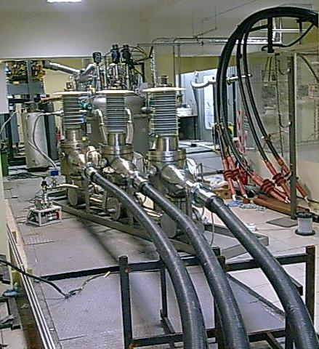
ТРИ ФАЗЫ СВЕРХПРОВОДЯЩЕГО КАБЕЛЯ НА ТЕРРИТОРИИ ИСПЫТАТЕЛЬНОГО ЦЕНТРА
23

Slide 25
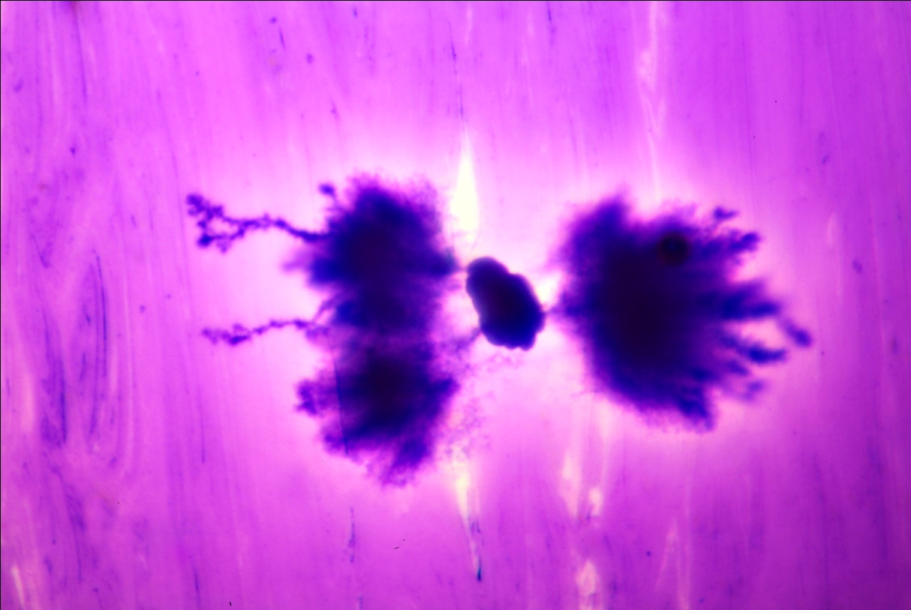
ВОДНЫЙ ТРИИНГ ТИПА «БАНТ»
Размер триинга – 400 мкм, окрашивание метиленовым синим.
Объект испытаний – кабель с изоляцией из сшитого полиэтилена на напряжение 10 кВ.
Режим испытаний – двухгодичное старение по напряжением 18 кВ во влажной среде
24

Slide 26
ЗАНИЖЕННОЕ СЕЧЕНИЕ ТОКОПРОВОДЯЩИХ ЖИЛ КАБЕЛЕЙ И ПРОВОДОВ – ПРИЧИНА ПОЖАРА
Допускается ли заниженное сечение жил по сравнению с номинальным
по ГОСТ 22483 – 77?
Фактическое сечение может быть несколько менее номинального при обязательном соответствии электросопротивления ГОСТ 22483 – 77, но в приделах допустимого.
Условный изготовитель | Марка кабеля | Сечение жилы, мм²
 |  | номинальное | Расчетное минимальное | Фактическое (недопустимое)
№ 1 | ВВГ–П | 10,0 | 9,40 | 9,23
№ 2 | СИП–4 | 16,0 | 15,11 | 14,95
№ 3 | ПВС | 2,5 | 2,27 | 2,03
В ГОСТ Р 53768 – 2010 ( провода и кабели установочные) и ГОСТ Р 57769 (кабели силовые 0,66 – 3 кВ) нормируется минимальная масса 1 м жилы
25

Slide 27
К ВОПРОСУ О ПОЖАРООПАСНОСТИ КАБЕЛЬНОЙ ПРОДУКЦИИ
Число пожаров, связанных с кабельными изделиями – более 60% общего числа пожаров от электротехнических изделий. Причинами могут быть нарушение стандартов по конструкции и уровню требований, несоответствующие материалы и др.
«Образец» таких изделий – провода типа ПУНП с заниженным сечением жил, уменьшенной толщиной изоляции и оболочки по сравнению со стандартами
Ассоциацией «Электрокабель» ТУ на ПУНП аннулированы в 2007 г. и запрещено их производство. Циркуляром «Росэлектромонтажа» от 2007 г. запрещено их применение для электропроводок. Но на рынке ПУНП присутствует!
26

Slide 28
Объем выпуска кабельных изделий по весу меди на предприятиях Ассоциации "Электрокабель“ по кварталам в 2008-2010 г.г.
Тысяч тонн
2008 2009 2010
27

Slide 29
ОСНОВНЫЕ ЗАДАЧИ АССОЦИАЦИИ «ЭЛЕКТРОКАБЕЛЬ»
НА БЛИЖАЙШЕЕ БУДУЩЕЕ
Расширение производства современных типов кабельной продукции (силовые кабели среднего, высокого и сверхвысокого напряжения с изоляцией из сшитого полиэтилена; LAN – кабели; волоконно – оптические кабели и др).
Защита внутреннего рынка от поступления некачественной или контрафактной кабельной продукции, в том числе импортной.
Увеличение производственных мощностей по выпуску дефицитных и новых инновационных кабельных изделий
Повышение рентабельности кабельного производства
28

